Slide 1
Revistes Científiques de la Universitat de Barcelona
(RCUB)
Unitat de Suport a la Recerca

Slide 2
RCUB és el portal que recull les revistes científiques, especialitzades en diversos àmbits temàtics, editades o coeditades per la Universitat de Barcelona.
_______________________________________________________________________________________
CRAI Unitat de Suport a la Recerca

Slide 3
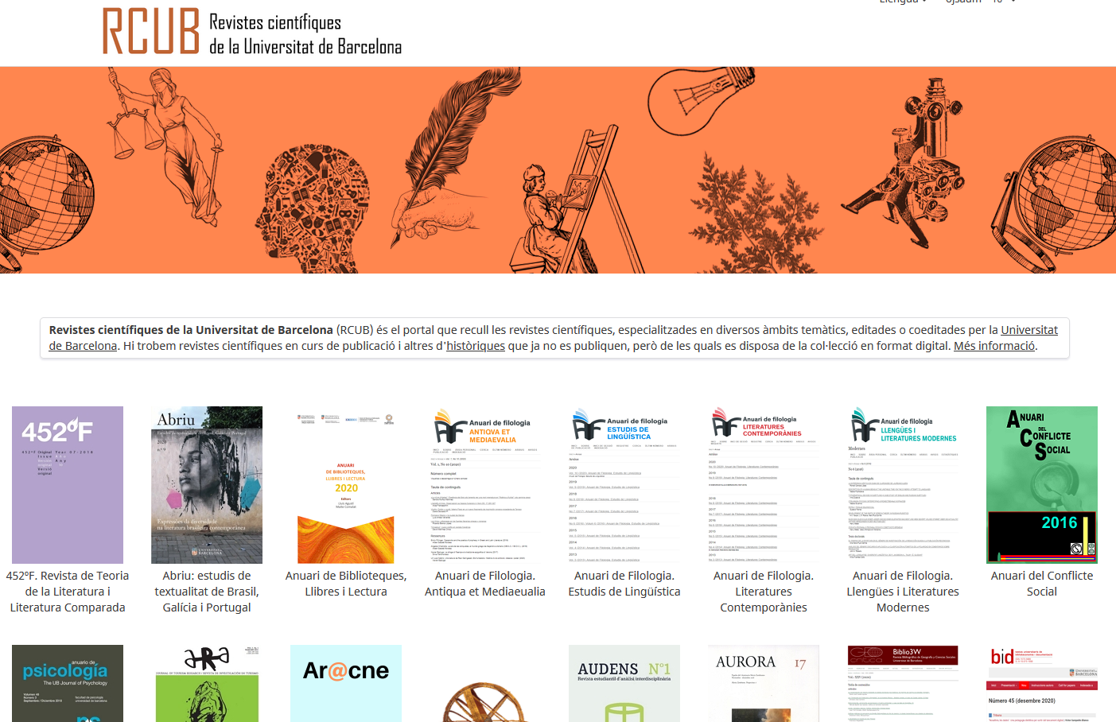
La interfície https://revistes.ub.edu/
_______________________________________________________________________________________
CRAI Unitat de Suport a la Recerca

Slide 4
Finalitat del portal
Contribuir a la difusió, la preservació i a una major visibilitat d’aquestes revistes
Agrupar el màxim nombre de revistes UB en un únic portal
Oferir als editors de la UB una eina per a la gestió i publicació en format electrònic de les seves revistes
_______________________________________________________________________________________
CRAI Unitat de Suport a la Recerca

Slide 5
Què inclou?
A RCUB s’inclouen revistes amb aquestes característiques:
Editades o coeditades per la UB. És a dir:
Com a mínim un membre de l’equip editorial ha de ser PDI amb vinculació permanent a la UB
El logotip de la UB ha de ser present (portada/pàgina inicial)
La UB ha de constar com a entitat editora o coeditora als catàlegs bibliogràfics
Revistes científiques en curs de publicació o que ja no es publiquen però de les quals es disposa de la col·lecció en format digital
Algunes excepcions: revistes de ressenyes, revistes de divulgació, etc.
_______________________________________________________________________________________
CRAI Unitat de Suport a la Recerca

Slide 6
Com funciona?
RCUB funciona amb el programari de codi lliure Open Journal Systems (OJS) desenvolupat pel Public Knowledge Project (PKP) amb l'objectiu de fomentar l'accés a la investigació, facilitant la gestió i la publicació de revistes científiques.
Actualment tenim instal·lada la
versió 3.2.1.4
_______________________________________________________________________________________
CRAI Unitat de Suport a la Recerca

Slide 7
Què s’ofereix a RCUB?
Les revistes es poden gestionar a 3 nivells segons les necessitats de cada revista:
Gestió simple
Gestió completa
Gestió referencial
Diferents tipologies d’usuari (rols) per realitzar el procés d’edició:
Mòdul COUNTER per consultar estadístiques
Mòdul per realitzar l’exportació automàtica dels DOI
Administrador/a Editor/a Autor/a Revisor/a | Editor/a de secció Corrector/a d'originals Maquetista Corrector/a de proves
_______________________________________________________________________________________
CRAI Unitat de Suport a la Recerca

Slide 8
Des de la Unitat de Suport a la Recerca...
Oferim un programari per dur a terme, de manera autònoma, tot el procés de publicació i gestió editorial d'una revista electrònica i personalitzar fàcilment la pàgina de la revista
Donem d'alta les revistes a RCUB i proporcionem els codis d'edició
Mantenim el servidor i l'actualització del programari
Assessorem i formem en l'ús del programari OJS, en la cadena del procés editorial i en la gestió de drets d’autor i propietat intel·lectual
→ Sessions de formació personalitzades
→ Cursos i jornades sobre RCUB
→ Llista de distribució
→ Suport via correu-e: revistesub@ub.edu
_______________________________________________________________________________________
CRAI Unitat de Suport a la Recerca

Slide 9
Des de la Unitat de Suport a la Recerca...
Coordinem la incorporació de les revistes a RACO, a Dialnet, i al portal PKP
Assessorem en el posicionament de les revistes en els índexs nacionals i internacionals
Enviem una enquesta de satisfacció anualment als editors de RCUB
Gestionem el compte de Twitter del @CRAI_RCUB
Elaborem materials de suport
_______________________________________________________________________________________
CRAI Unitat de Suport a la Recerca

Slide 10
Materials de suport
Presentació RCUB
Butlletí RCUB
Preguntes més freqüents sobre RCUB
DOI als articles de RCUB
Recomanacions per posicionar les revistes científiques de la UB (RCUB) en els índexs de valoració
Flux de treball en una imatge
https://crai.ub.edu/ca/que-ofereix-el-crai/suport-investigador/gestio-edicio-revistes-cientifiques
_______________________________________________________________________________________
CRAI Unitat de Suport a la Recerca

Slide 11
Els editors i editores han de...
Mantenir actualitzada la informació de la revista a RCUB
Informar a la Unitat de Suport a la Recerca de canvis rellevants (títol, periodicitat, dades de contacte, drets d’autoria…)
Vetllar per la qualitat dels articles publicats i del compliment de la periodicitat
Tenir presents les indicacions i recomanacions de la Unitat de Suport a la Recerca
Respectar el calendari i flux de treball de la creació i publicació de la revista
_______________________________________________________________________________________
CRAI Unitat de Suport a la Recerca

Slide 12
Col·laboració amb departaments UB
Publicacions UB
→ Gestió del DOI, publicació de revistes en paper
Serveis Lingüístics
→ Revisió i/o traducció de textos
Àrea de Tecnologies (ATIC)
→ Resolució de problemes tècnics, implementació de canvis, propostes de millora
Unitat de Projectes del CRAI
→ Suport sobre actualitzacions a OJS
_______________________________________________________________________________________
CRAI Unitat de Suport a la Recerca

Slide 13
Convocatòries de reconeixement i
concessió d'ajuts
Convocatòria que ofereix el Vicerectorat de Projecció i Internacionalització des de l’any 2010
Finalitat: Reconeixement de les revistes científiques de la Universitat de Barcelona i la concessió d’ajuts per publicar-les a membres de la UB per tal de donar suport a la seva professionalització i internacionalització
_______________________________________________________________________________________
CRAI Unitat de Suport a la Recerca

Slide 14
Convocatòries de reconeixement i
concessió d'ajuts
Des de la Unitat de Suport a la Recerca:
Fem propostes per elaborar les bases de la convocatòria
Realitzem difusió a través de la llista de distribució i Twitter
Valorem i proposem els criteris de valoració per a l’atorgament del reconeixement i ajuts
Gestionem les sol·licituds, avaluem la documentació rebuda per part de cada revista i redactem una proposta de resolució
_______________________________________________________________________________________
CRAI Unitat de Suport a la Recerca

Slide 15
Moltes gràcies!
© CRAI Universitat de Barcelona, curs 2021-22

